Slide 1
SECRETARÍA DE EDUCACIÓN MUNICIPAL SAN JOSÉ DE CÚCUTA
JULIO 9 DE 2014

Slide 2
INSTITUCIÓN EDUCATIVA SANTOS APÓSTOLES
ESP. OTARDO RINCÓN CONTRERAS
RECTOR

Slide 3
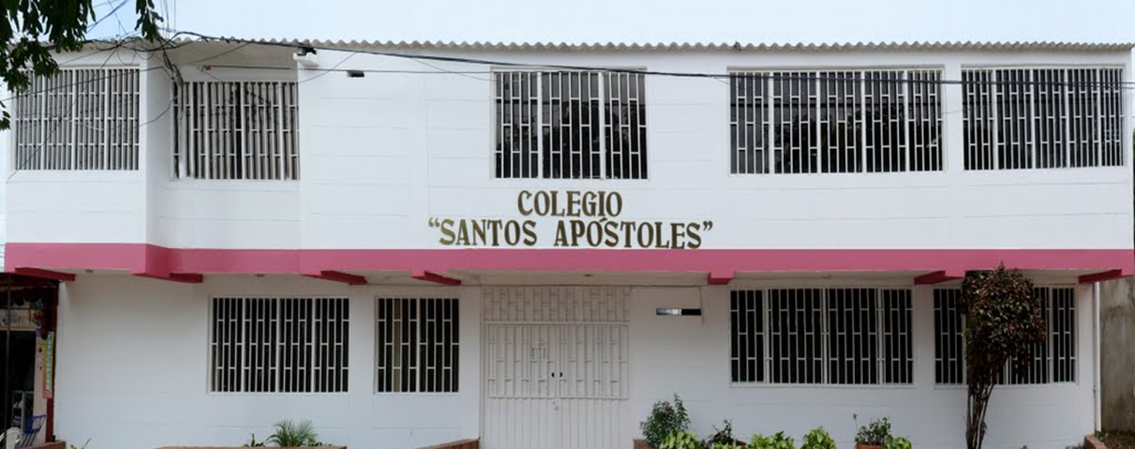
PROCESO PARA LA RENDICIÓN DE CUENTAS DEL COLEGIO SANTOS APÓSTOLES

Slide 4
OBJETIVOS
DAR CUMPLIMIENTO A LOS REQUERIMIENTOS DE LEY PARA LA RENDICIÓN DE CUENTAS DE LOS RECURSOS PROPIOS Y DE GRATUIDAD A LA COMUNIDAD EDUCATIVA.
DAR A CONOCER EL ORIGEN, DESTINACIÓN, INVERSIÓN Y REPERCUSIÓN DE LOS RECURSOS DE GRATUIDAD EN LA INSTITUCIÓN.
CREAR EN TODOS LOS ENTES DE LA COMUNIDAD EDUCATIVA EL SENTIDO DE PERTENENCIA, LA PARTICIPACIÓN , VEEDURÍA Y CULTURA DE LA LEGALIDAD EN LA INVERSIÓN
DE LOS RECURSOS.

Slide 5
PASOS PARA LA RENDICIÓN DE CUENTAS DE LA INSTITUCIÓN

Slide 6
1. CONVOCATORIA
PÚBLICA
ESCRITA
ABIERTA
A TODOS LOS ORGANISMOS DE LA INSTITUCIÓN EDUCATIVA

Slide 7
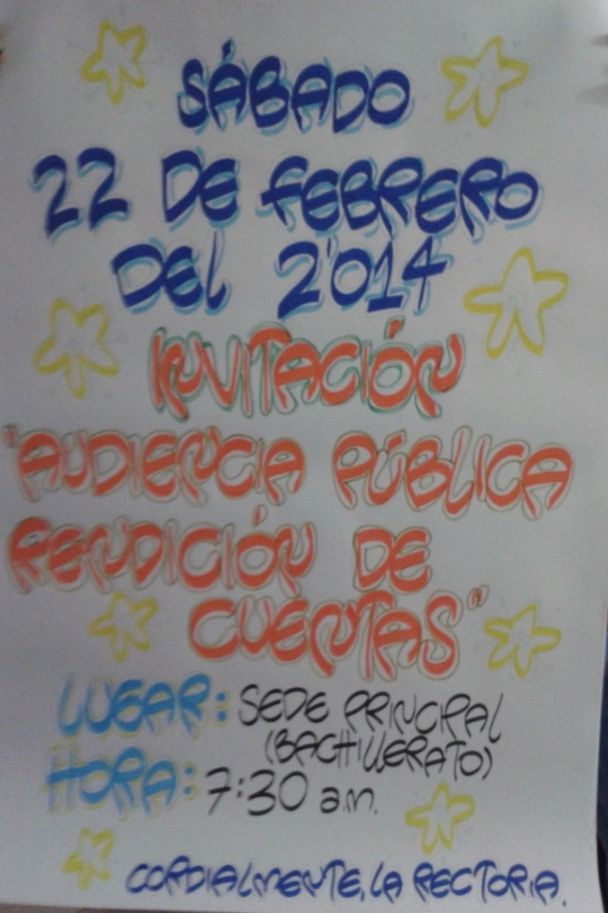
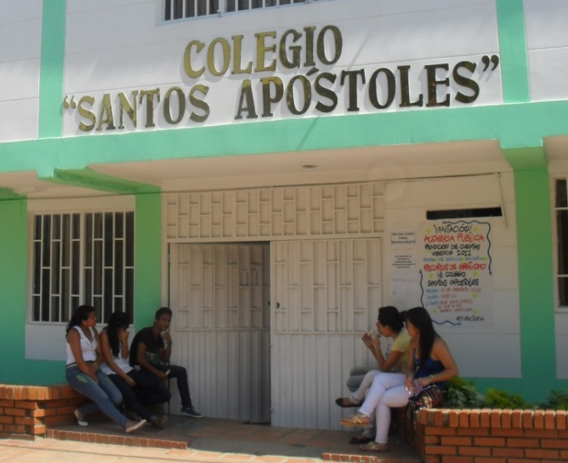

Slide 8
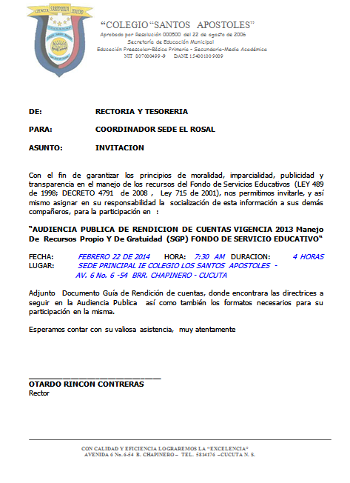

Slide 9
2. INSCRIPCIÓN PARA ASISTIR AL EVENTO
DEFINIR FECHAS.
INTERESADOS EN PARTICIPAR.
MEDIOS PARA INSCRIBIRSE: -POR CORREO CERTIFICADO -POR CORREO ELECTRÓNICO

Slide 10
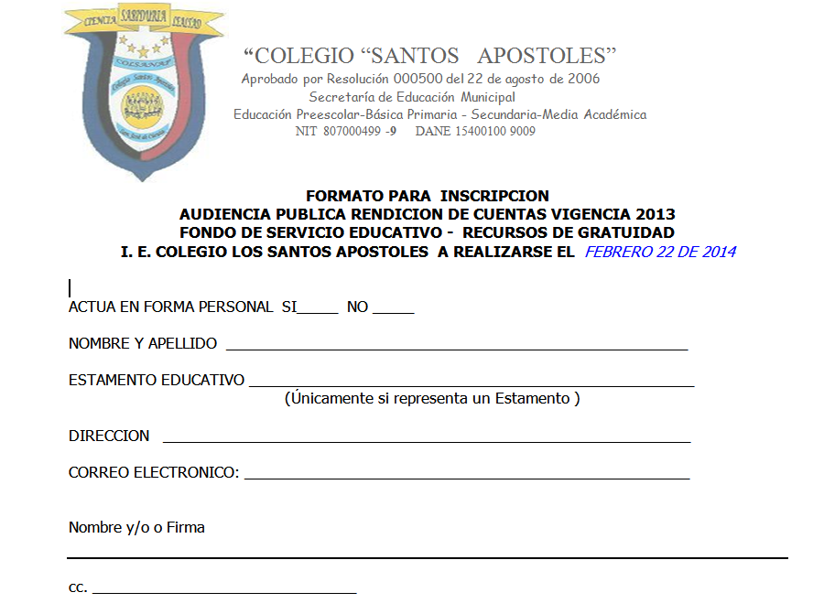

Slide 11
3. INSCRIPCIÓN DE PREGUNTAS Y/O PROPUESTAS
DILIGENCIAR EL FORMATO DE INSCRIPCIÓN ( PREGUNTAS Y/O PROPUESTAS) TENIENDO EN CUENTA EL TIEMPO ASIGNADO.
POR CORREO ELECTRÓNICO.
POR CORREO CERTIFICADO.

Slide 12
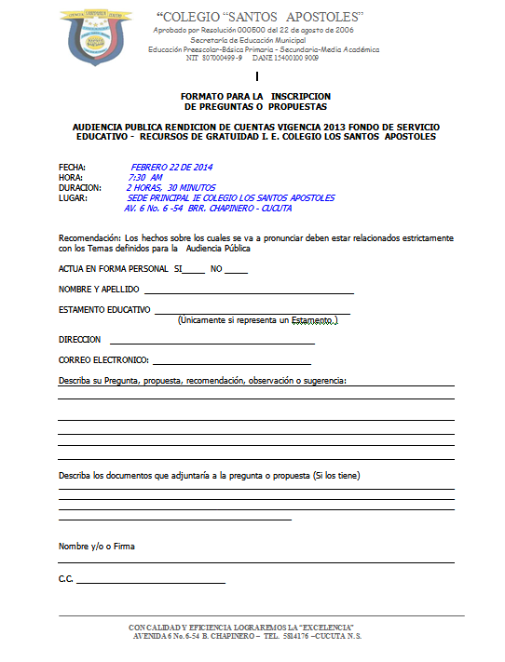

Slide 13
4. DESARROLLO DE LA AUDIENCIA PÚBLICA
SOCIALIZACIÓN DEL REGLAMENTO.
INTERNO.
ASIGNACIÓN DE UN MODERADOR.
(FUNCIONES)
REGISTRO DE ASISTENCIA.
(PARTICIPANTES)
DESARROLLO DE LA AGENDA.

Slide 14
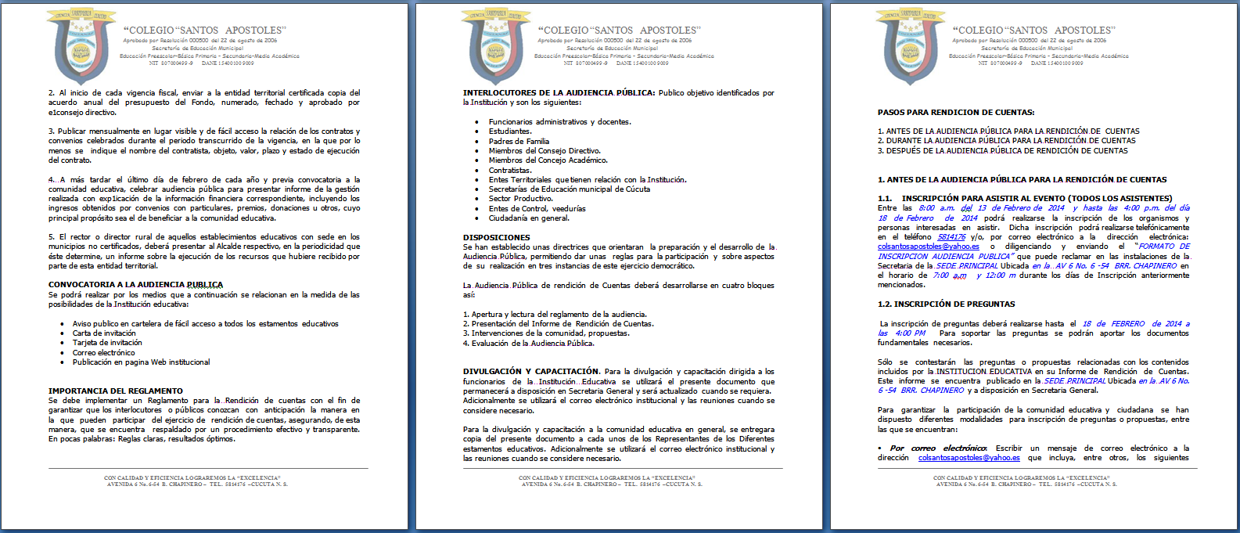
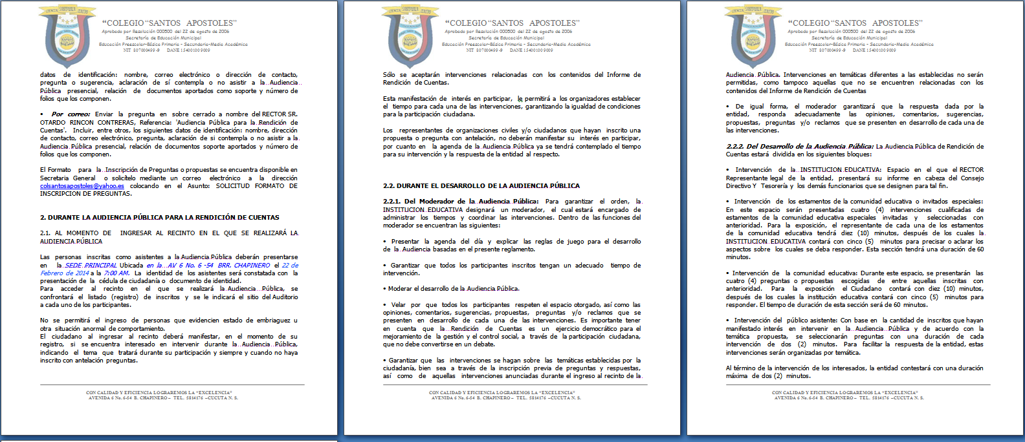
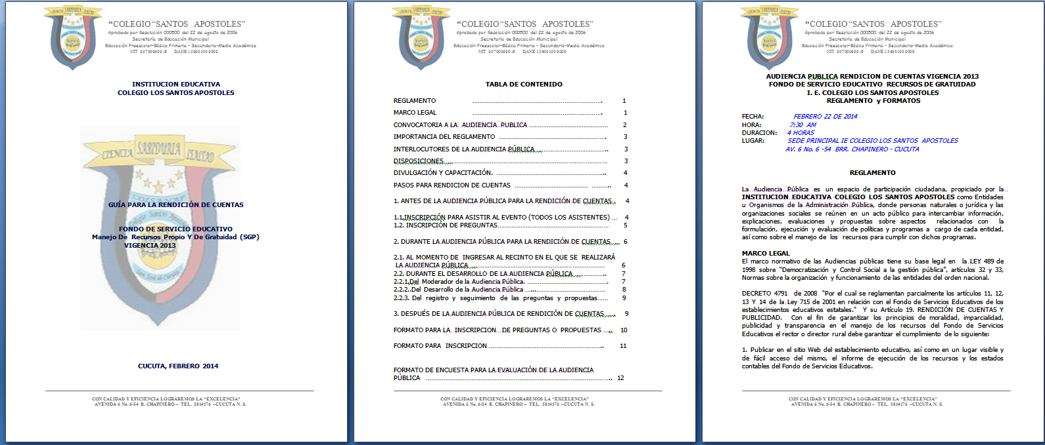

Slide 15
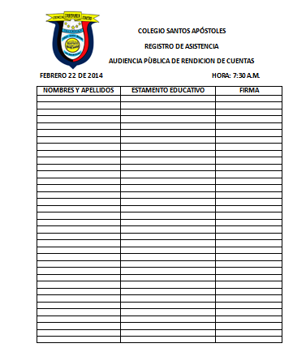

Slide 16
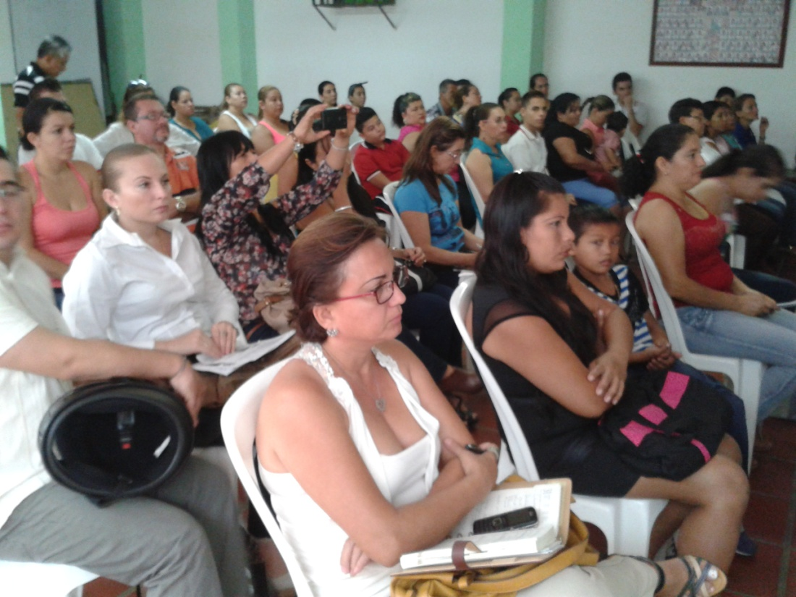
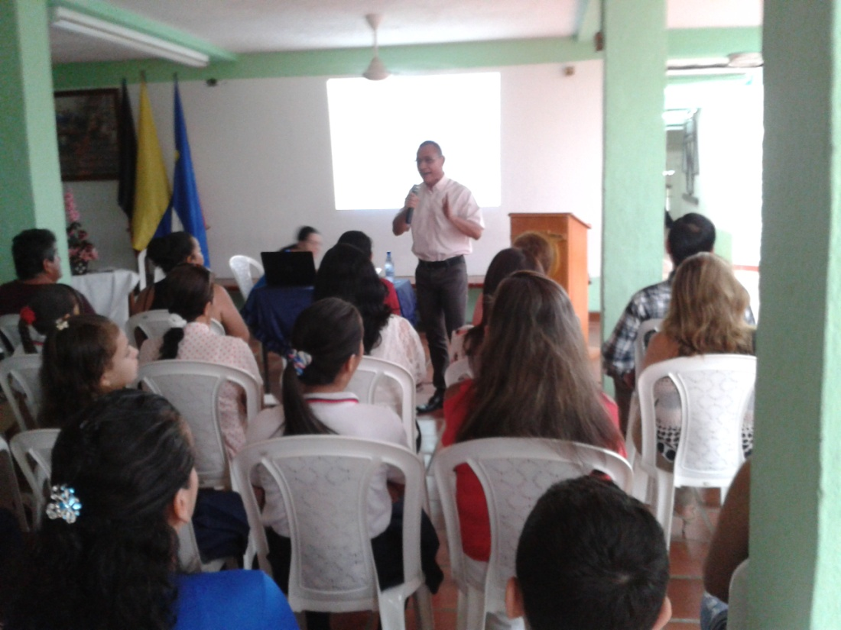

Slide 17
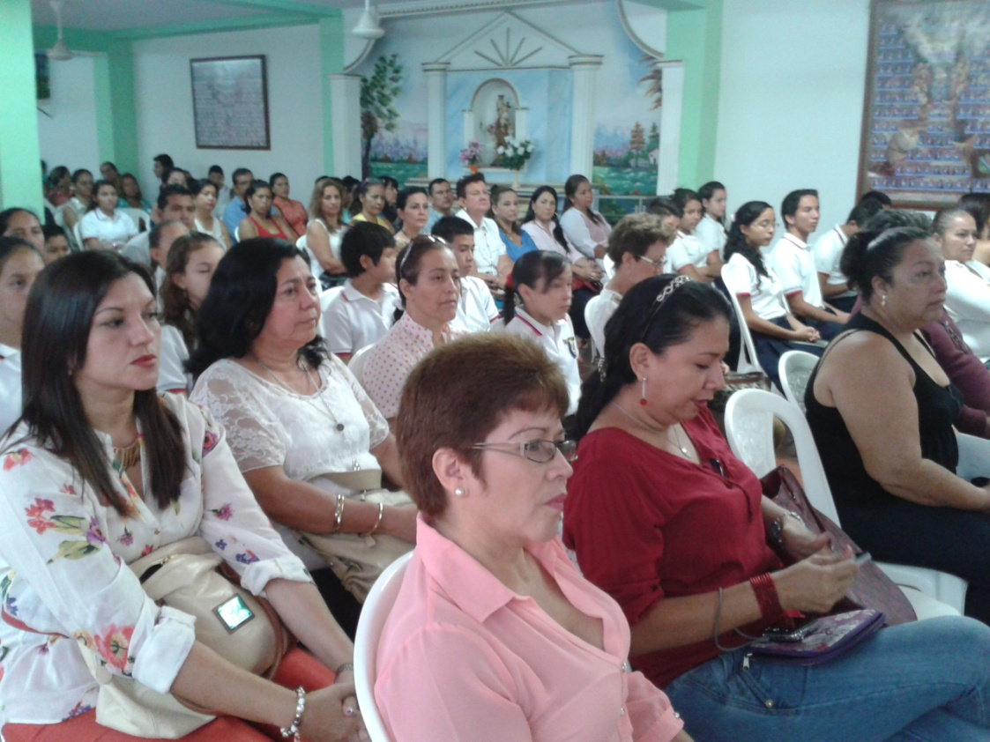
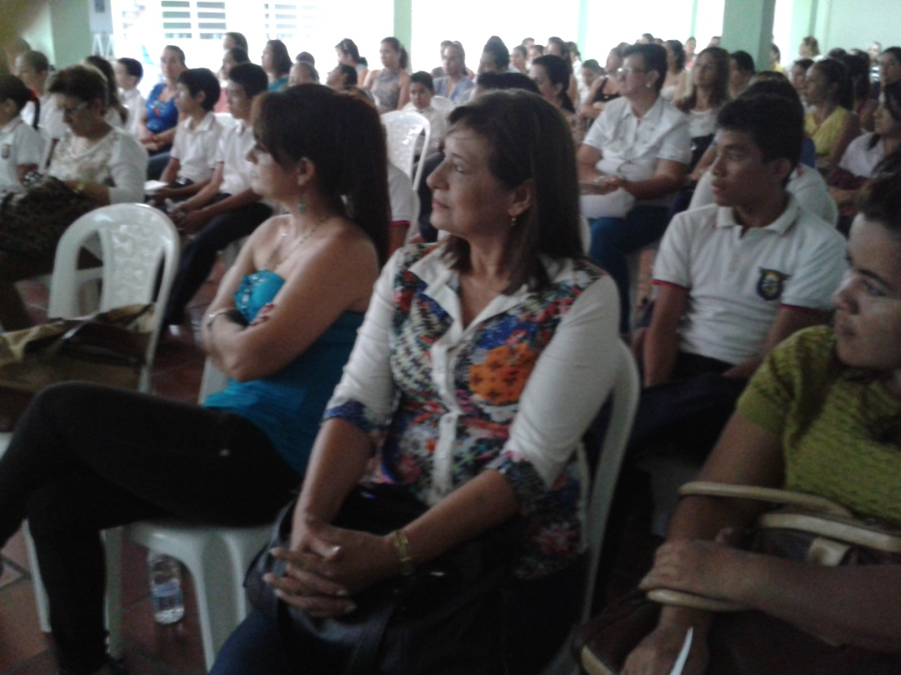

Slide 18
AGENDA
Saludo.
Himno Nacional de la República de Colombia.
Oración.
Himno de San José de Cúcuta.
Himno Colegio Santos Apóstoles.
Intervención del Señor Rector. Ordenador del Gasto
Intervención del Equipo Financiero (Contador y/o Pagador).
Receso de 10 Minutos para formulación de preguntas.
Exposición de Preguntas o sugerencias por cada estamento.
Aclaración y explicación a las preguntas formuladas por parte del equipo financiero
Realización de la Encuesta de opinión sobre el desarrollo de la audiencia – Evaluación.
Marcha final

Slide 19
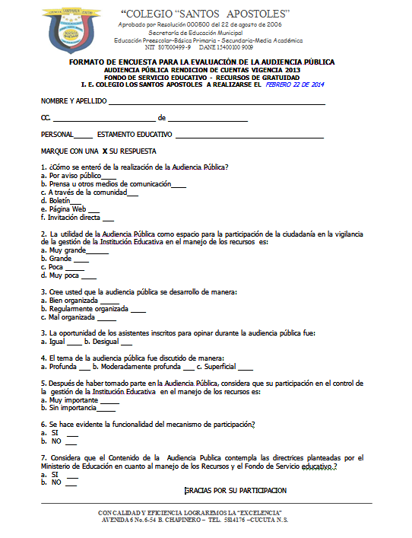

Slide 20
EVIDENCIAS
FOTOGRÁFICAS

Slide 21
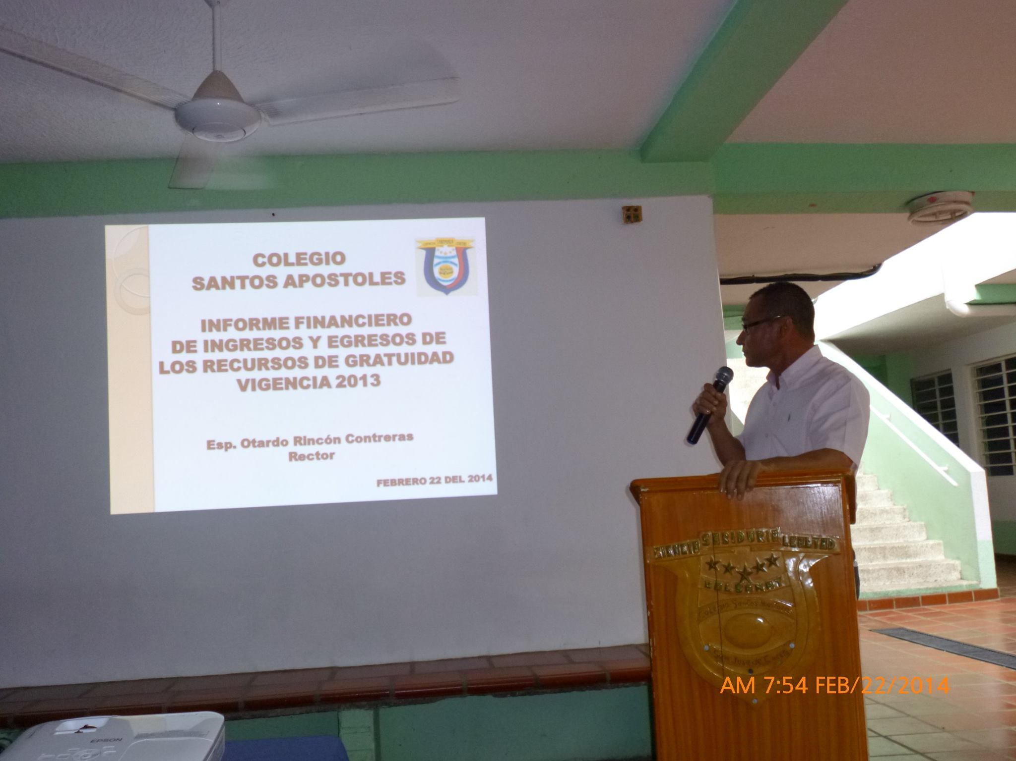

Slide 22
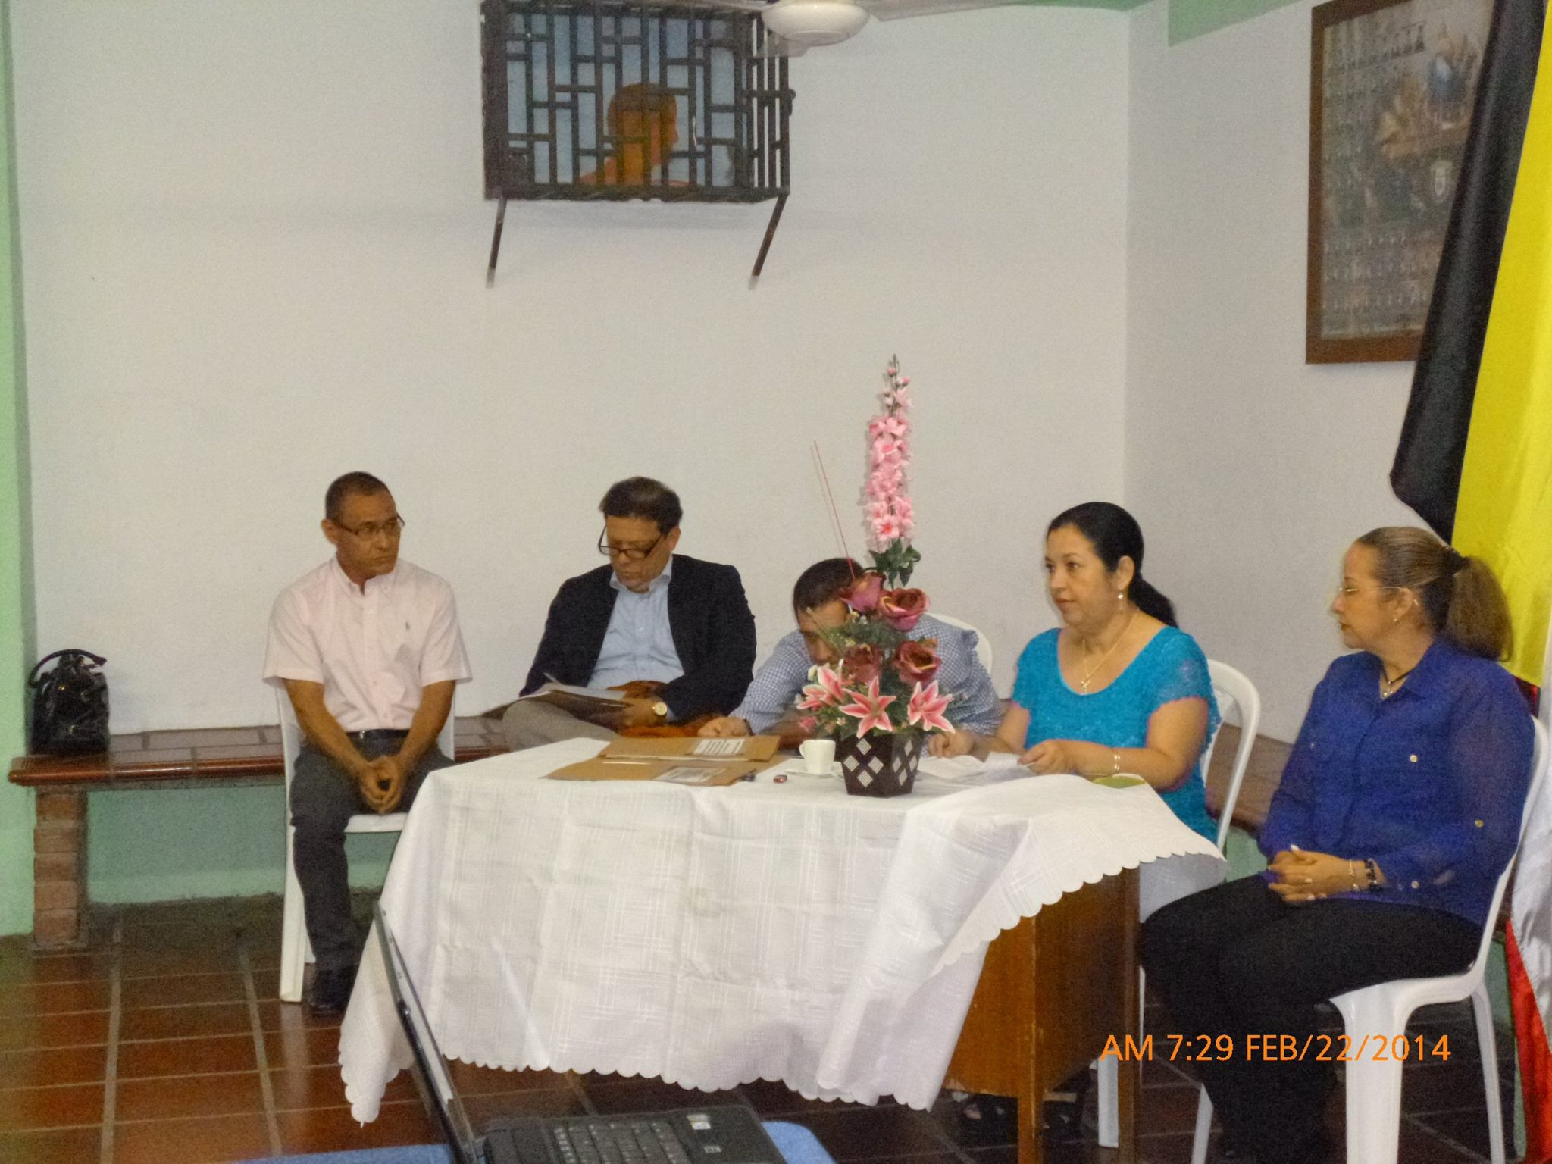

Slide 23
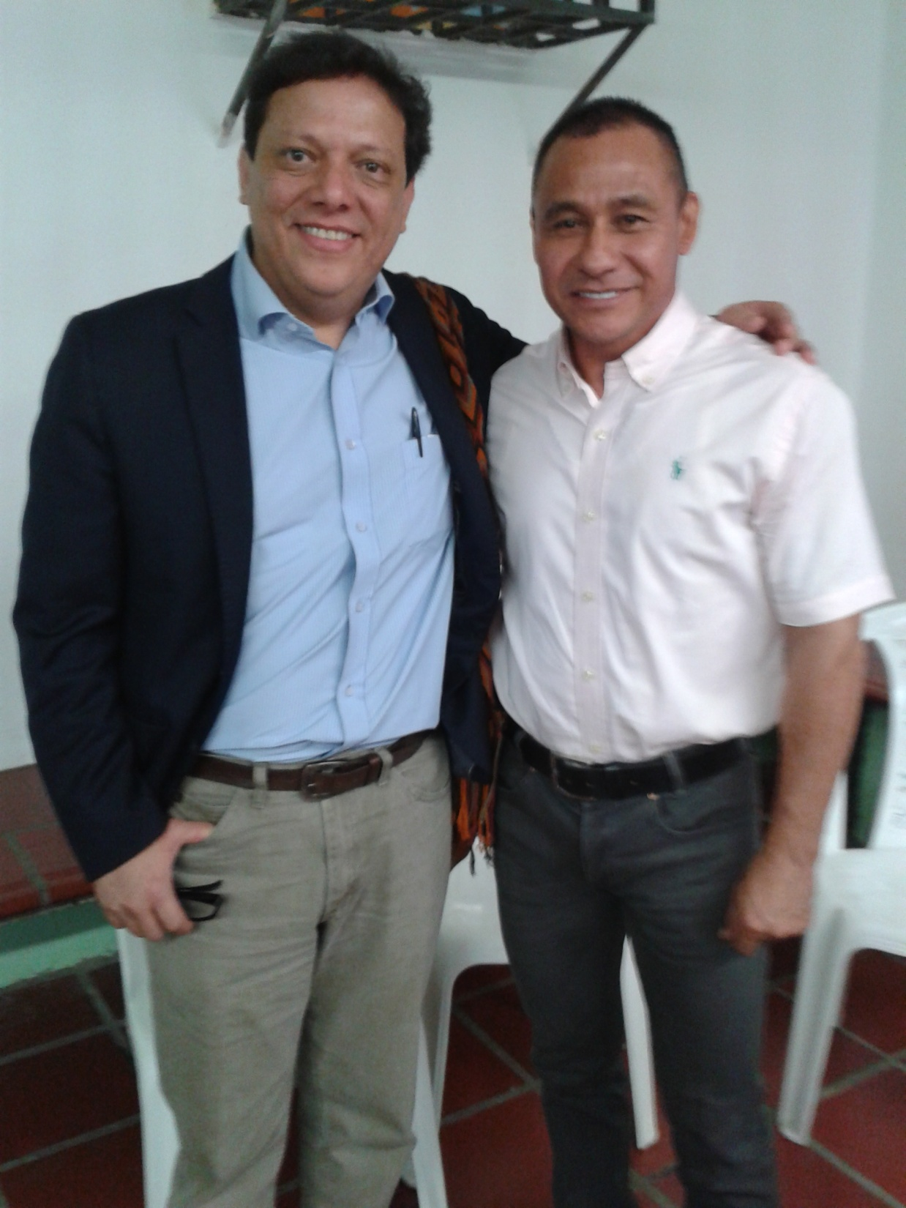

Slide 24
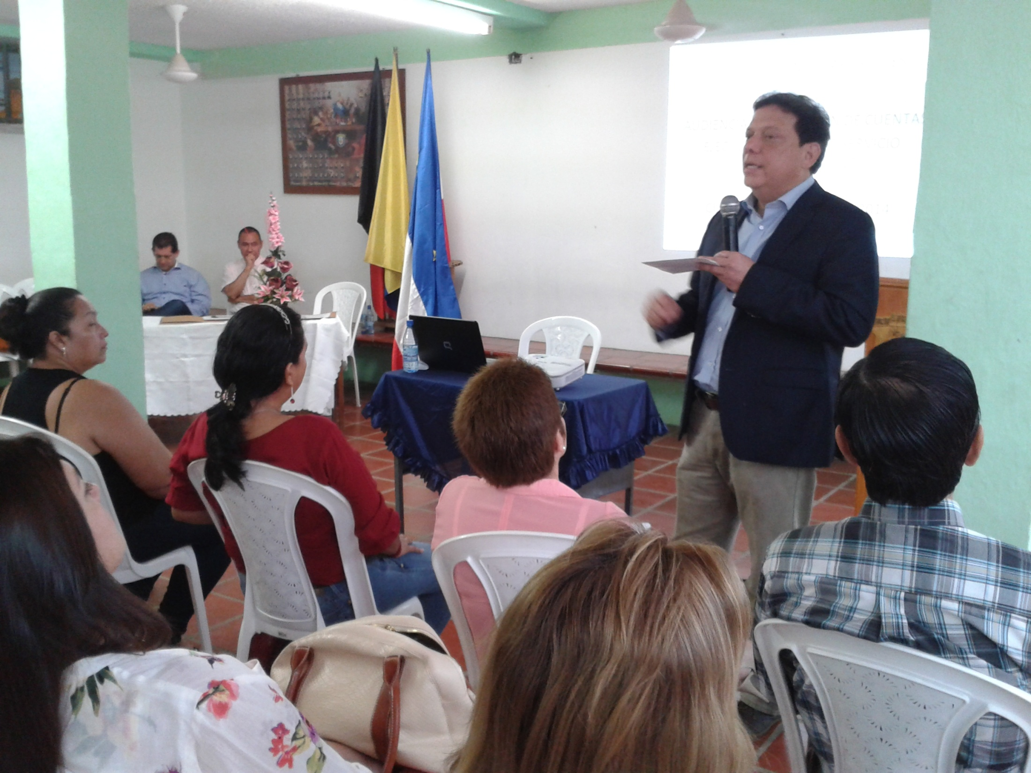

Slide 25
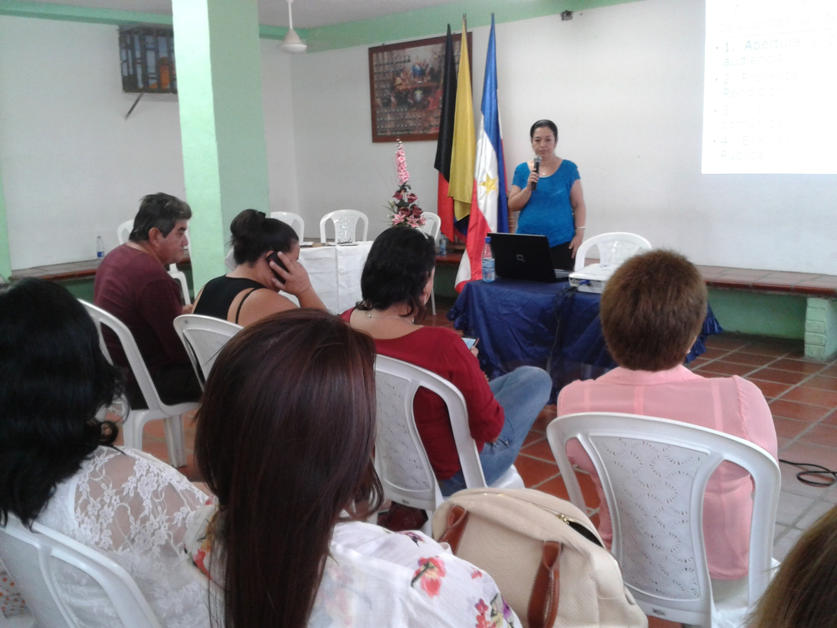

Slide 27
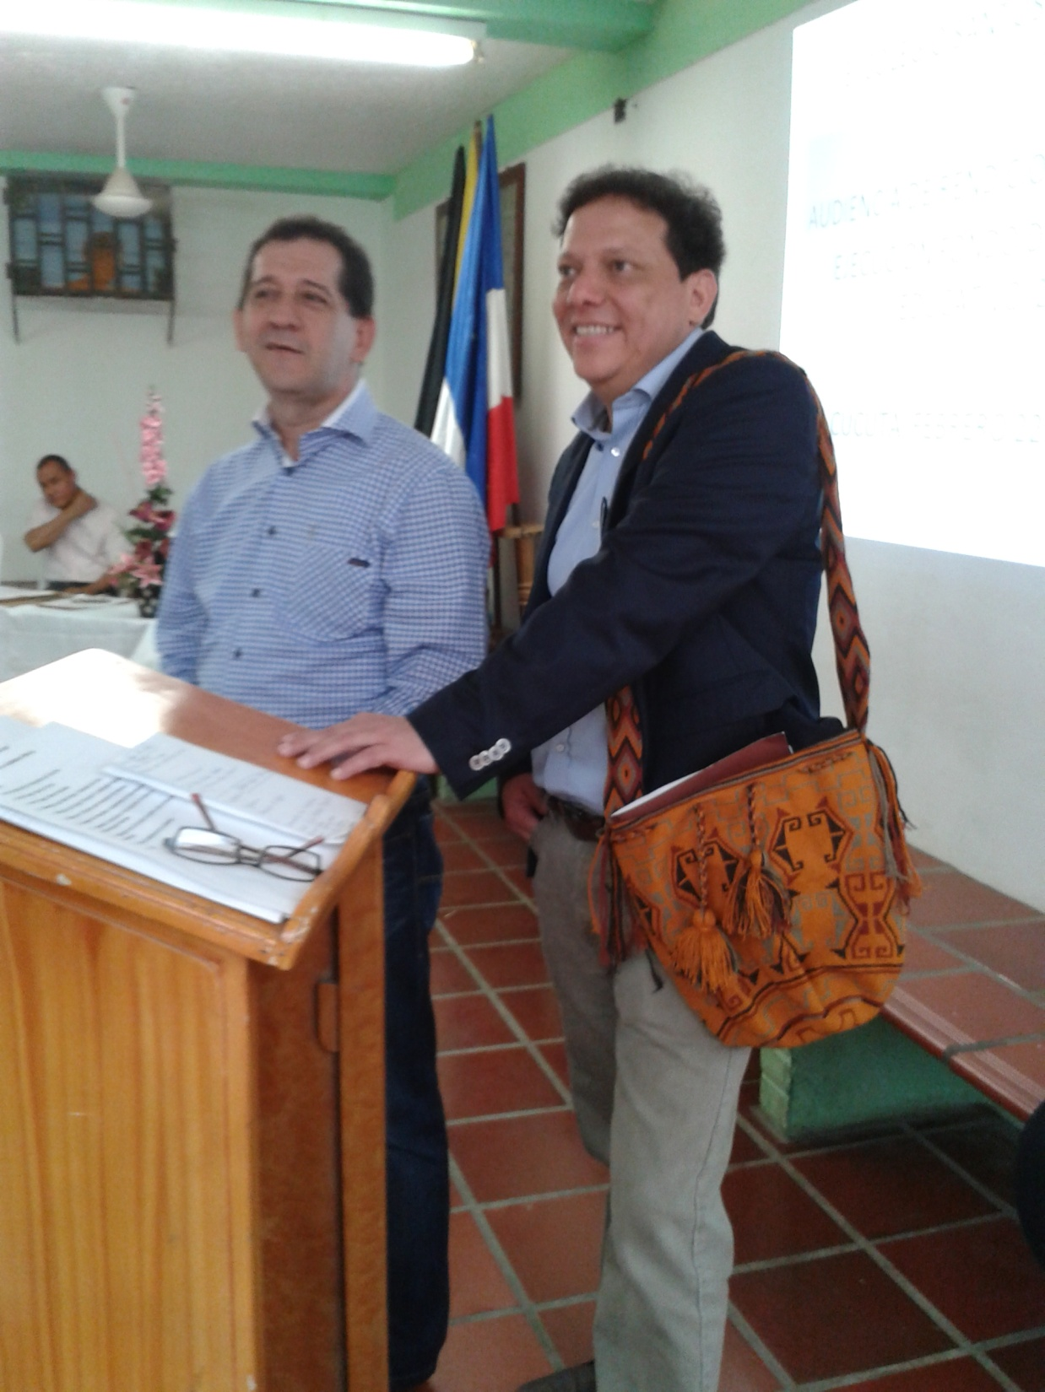

Slide 29
GRACIAS

